Slide 1
برنامج كاب: تعرّف إلى عالم الأعمال KNOW ABOUT BUSINESS (KAB) ريادة الأعمال (1)
كلية فلسطين التقنية خضوري
قسم المهن التجارية

Slide 2
الموضوع (1): عمل الأشخاص لحسابهم الخاص
الأهداف التدريبية
تحديد إيجابيات وسلبيات العمل للحساب الخاص.
تحديد إيجابيات وسلبيات العمل بأجر لدى الآخرين.

Slide 4
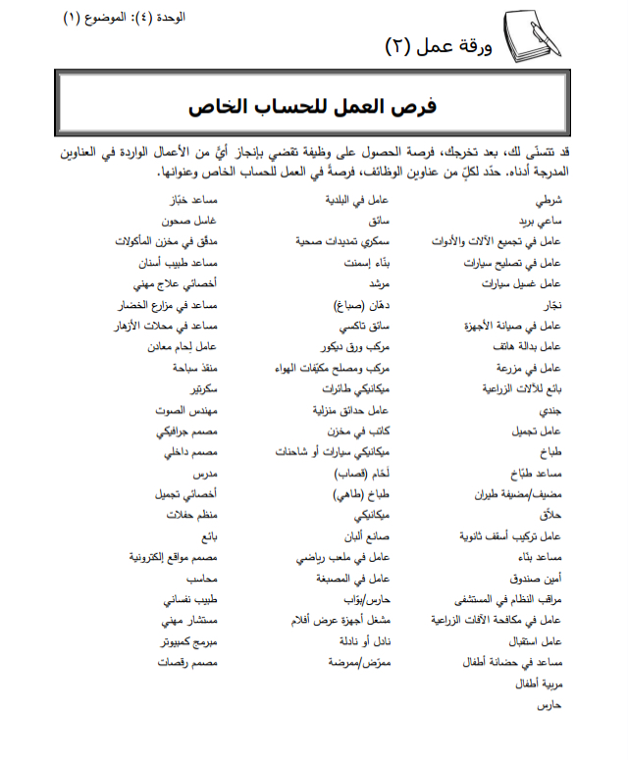

Slide 5
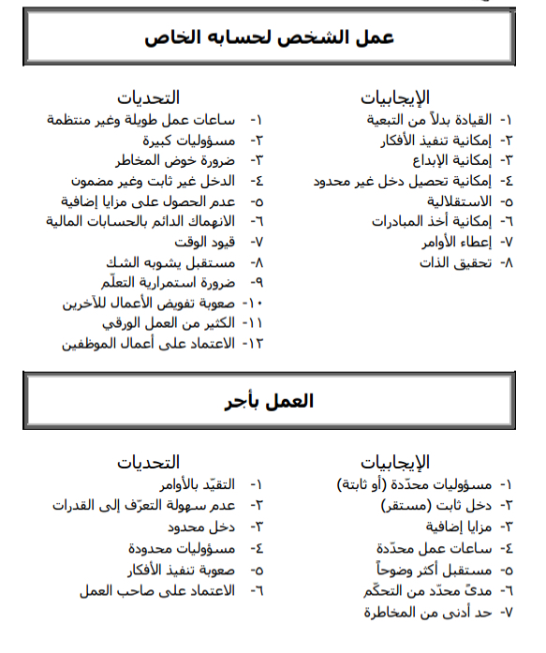

Slide 6
الأسباب التي تدعو للتوجه لإنشاء مؤسسات خاصة
اقتصــادية
نفســـية
اجتماعية
أسباب طارئة أو ظروف حاسمة
أسباب عمليــة عقلانيــة
أسباب شخصية عاطفية

Slide 7
انتهى العرض

